Slide 1
Mini projekt
Larisa Kuzman, 1.a

Slide 2
Istraživačko pitanje
Koji proteini omogućuju da se otpadci voća i povrća pretvore u “čudotvornu” otopinu s rznolikom primjenom?

Slide 3
Izvođenje pokusa
Izvagana 300g otpadaka voća i povrća(usitnjena) i 100g šećera stavila sam u plastičnu bocu u koju sam zatim ulila jednu litru vode.
Pošto nisam bušila rupu na čepu i stavljala gumenu cijev iz čepa jedne u drugu bocu, otvarati ću bocu svaki dan.

Slide 4
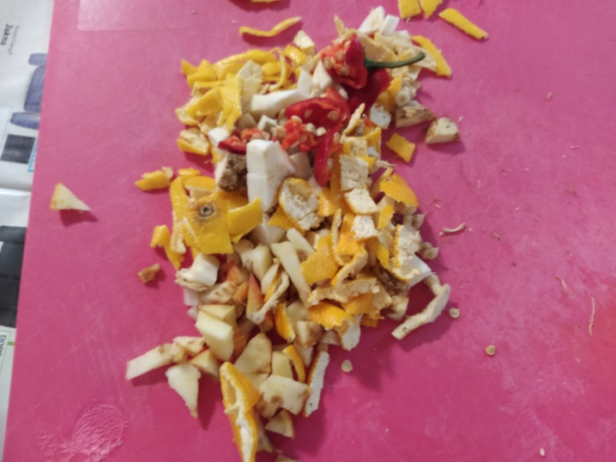
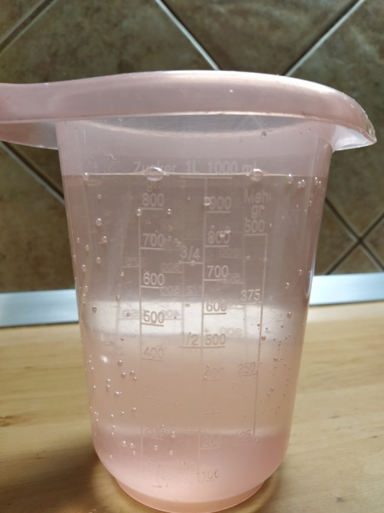
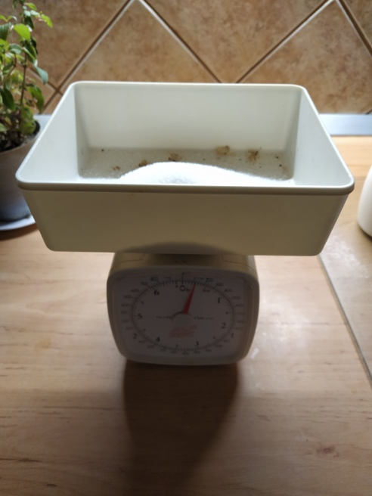
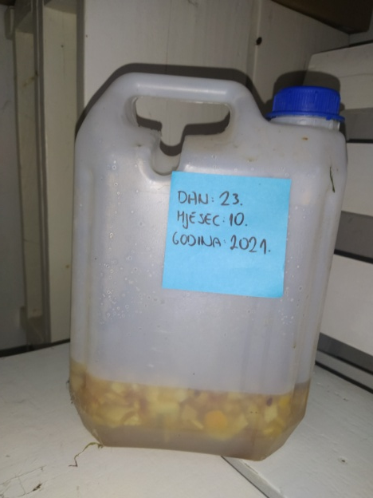

Slide 5
Izvješće
Cilj: izrada “čudotvorne otopine”
Plan rada: sakupljanje i sjeckanje otpadaka, dodavanje šećera i vode, zatvaranje u plastičnu bocu, otvaranje plastične boce svaki dan narednih mjesec dana.

Slide 6
Izvješće
Biomasa je masa živih organizama koja u određeno vrijeme postoji na određenoj površini. Općenito se može podijeliti na drvnu, nedrvnu i životinjski otpad.
Plastične mase dobivaju se u laboratorijima dok se biomase u bioenerganama. Plastika se dobiva zagrijavanjem, taljenjem što baš i nije dobro za okoliš zbog isparavanja te se koristi neobnovljiv izvor nafte. Biomase dobivaju se npr. sječom šume što također nije dobro za okoliš.

Slide 7
Pozitivne i negativne strane upotrebe biomase
Organski materijali koji se koriste u proizvodnji energije biomase su lako dostupni i neiscrpni
Jednostavna za uporabu
Može se pohraniti za kasnije korištenje
Količina vode i drveća koja je potrebna za iskorištavanje biomase no udaljava nas od fosilnih goriva
Krčenje šuma
Štetne emisije- biomasa zagađuje zrak
Energija biomase je skupa
Zahtjeva puno prostora

Slide 8
Pretvorba biomase u krajnji proizvod: kompostiranje- prirodan proces razlaganja organskog materijala namijenjen ekološkoj preradi domaćeg gnojiva s visokim udjelom humusa
fermentacija- proces transformacije hrane uz pomoć bakterija, kvasca, gljivica i/ili enzima koje one proizvode. Fermentacijom dobivamo sir, suho meso, vino…

Slide 9
Šećer je značajan jer je glukoza bitan proizvod pri pretvorbi hrane u energiju.
Alkoholnim vrenjem ili fermemntacijom iz glukoze dobivamo etanol i ugljikov dioksid
C₆H₁₂O₆ → 2C₂H₅OH + 2CO₂
Ako se voda u drugoj boci zamuti znat ćemo da je ugljikov dioksid prisutan.

Slide 10
Ph je manji od 7, tj. otopina je kisela.
C6H12O6+H20=CO2+H2O
Organska kiselina koja je produkt je octena.
CH3CH2OH + O 2 = CH3COOH + H2O
Pokus se mora izvoditi u plastičnoj posudi jer staklena boca može puknuti zbog pritiska.
Gumena cijev potrebna nam je kako bi se ispustili plinovi koji nastaju kao produkti reakcije. Te kako bi sustav dobio još kisika.

Slide 11
Posuda se kasnije mora zatvoriti kako bi se proces mogao nastaviti te kako se ne bi pojavili crvi
Pripremljena otopina čuva se na hladnom, tamnom i suhom mjestu kako se ne bi pokvarila.
Proteini koji u živom organizmu ubrzavaju reakcije nazivaju se enzimi.
Jednostanične gljive koje su zaslužne za stvaranje najzaslužnijih tvari za otopinu nazivaju se kvasaci.

Slide 12
Odgovor na istraživačko pitanje
Koji proteini omogućuju da se otpadci voća i povrća pretvore u “čudotvornu” otopinu s rznolikom primjenom?
Enzimi

Slide 13
Izvori
https://proleksis.lzmk.hr/12330/
https://hr.wikipedia.org/wiki/Biomasa
https://hr.history-hub.com/koje-su-prednosti-i-nedostaci-energije-biomase
https://homeogarden.com/hr/portfolio-posts/kompost-sve-male-tajne-pravilnog-kompostiranja/
https://www.volimljuto.com/blog/fermentacija/sto-je-fermentacija
https://hr.wikipedia.org/wiki/Glukoza
https://www.enciklopedija.hr/natuknica.aspx?id=1826

